Slide 1
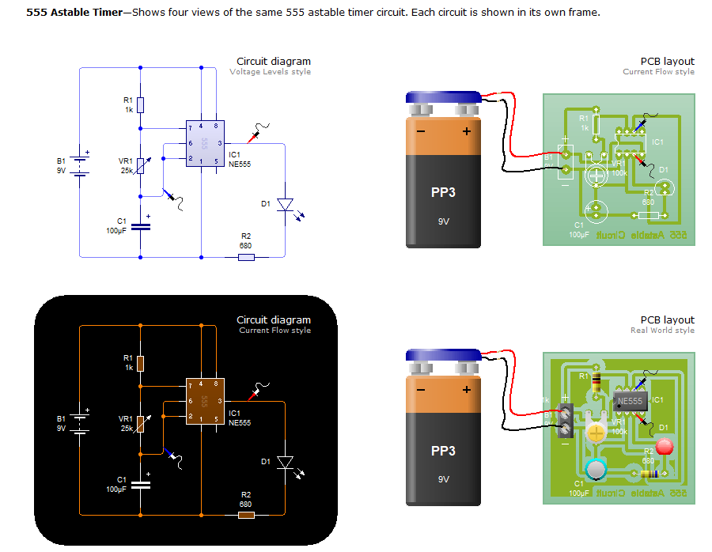
Nombres y Apellidos: _________________________________Grado y Sección: _________
Práctica calificada 0

Slide 2
Nombres y Apellidos: _________________________________Grado y Sección: _________

Slide 3
